Slide 1
Tempos e espaços de ensina e aprender
Profa. Rita Gallego
30/06/2020

Slide 2
O Tempo
“A vida é o dever que nós trouxemos para fazer em casa.
Quando se vê, já são seis horas!
Quando se vê, já é sexta-feira!
Quando se vê, já é natal...
Quando se vê, já terminou o ano...
(...) Agora é tarde demais para ser reprovado...
Se me fosse dado um dia, outra oportunidade,
eu nem olhava o relógio.
Seguiria em frente e iria jogando pelo caminho
a casca dourada e inútil das horas...
(...) A única falta que terá será a desse tempo que, infelizmente,
nunca mais voltará”.
(Mario Quintana)

Slide 3
“Primeiro estranha-se, depois entranha-se”.
Frase atribuída a Fernando Pessoa

Slide 4
“O tempo [...] está em toda parte, e querendo o explicar em algum lugar, você puxa um mundo inteiro puxando um pequeno pedaço de corda”. (Alain Gonord, Le temps, 2001, tradução livre).
“O tempo é um pouco como o vento. O vento, não o vemos: vê-se os galhos que ele move, a poeira que ele levanta. Mas o vento mesmo, ninguém jamais viu”. (Jean-Claude Carrière, 1998, tradução livre)

Slide 5
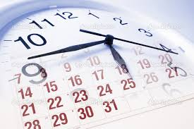
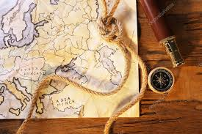
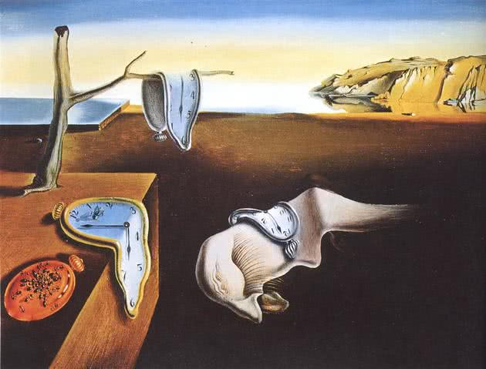

Slide 6
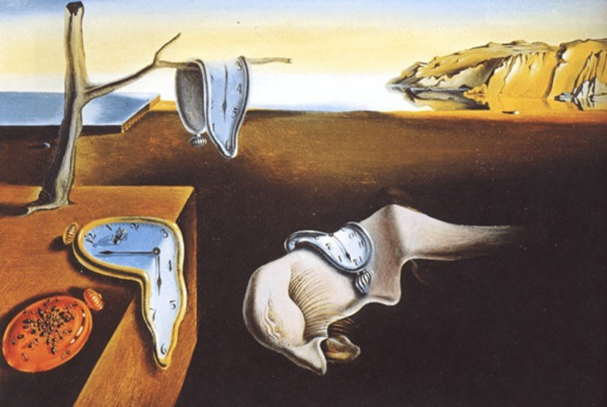
Salvador Dali. A persistência da memória, 1931. Museu de Arte Moderna de Nova Iorque

Slide 7
“As nossas experiências diárias relativas ao lugar, por norma, não são tão sublimes. [...] estudos psicológicos sugeriram que a forma de tais espaços não afeta apensa o modo como nos sentimos, mas também nossas atitudes e o nosso comportamento, tornando-nos mais condescendentes e prontos para nos submetermos a uma vontade maior e mais forte. [...] O contraste entre as nossas reações a tais espaços pode ser facilmente lido nos nossos corpos. É visível na nossa postura, nos padrões dos nossos movimentos de olhos e cabeça e, até, na nossa atividade cerebral. Onde quer que vamos, os nossos sistemas nervosos e as nossas mentes são moldados pelo que vivemos” (ELLARD, Colin. A alma dos lugares – como a paisagem e o ambiente alteram o nosso comportamento e as nossas decisões, 2019, p. 17-18).

Slide 8
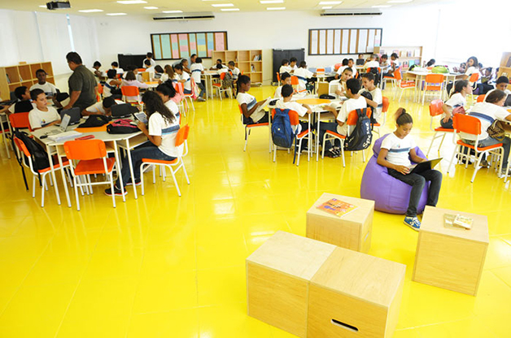
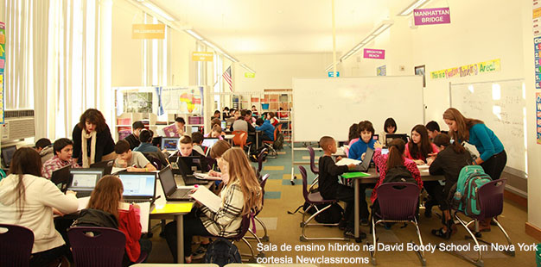

Slide 9
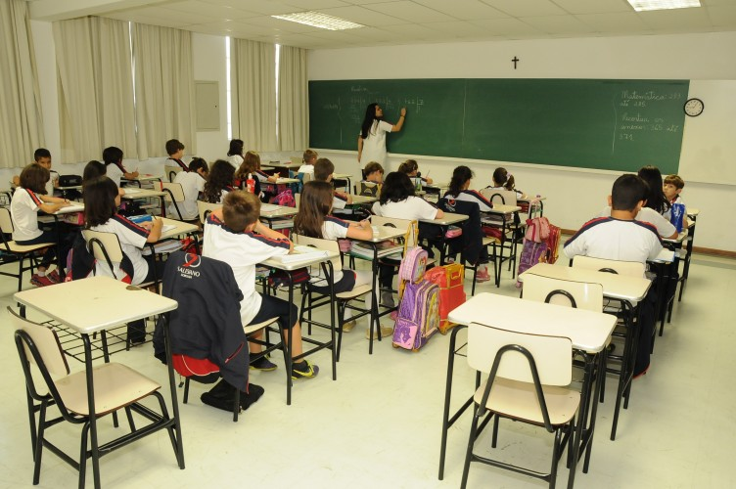

Slide 10
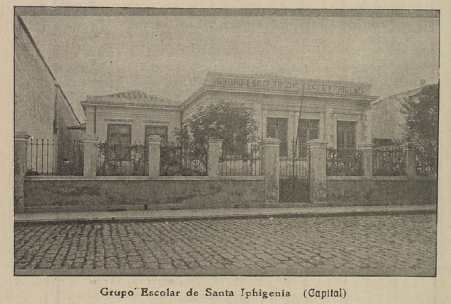
(Anuário do Estado de São Paulo, 1908, p. 164)

Slide 13
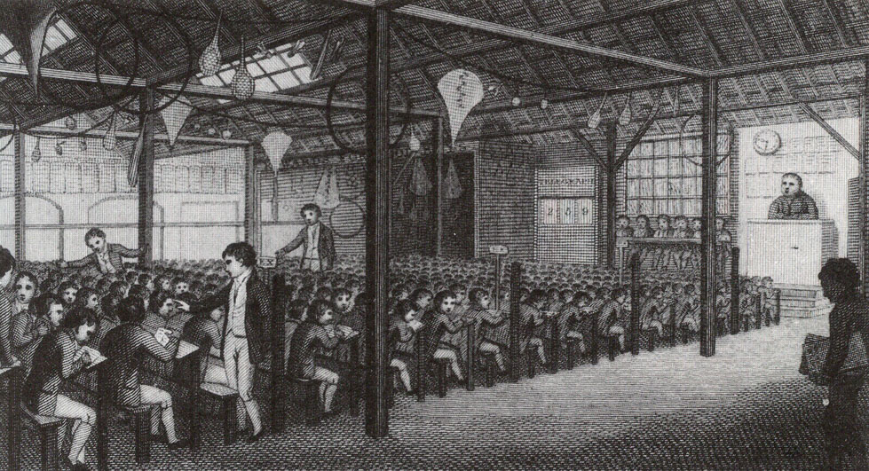
https://historiadaeducacaobrasileira.wordpress.com/ensino-mutuo-ou-metodo-lancasteriano/

Slide 14
Sala de aula da Escola
Caetano de Campos, SP/ anos 1900

Slide 15
TEMPO ESCOLAR: conjunto de referências* que organiza as práticas da instituição escolar – implicações sociedade/localidades
Diferentes temporalidades que dão ritmo às atividades educativas
*Administrativas
*Pedagógicas
dinâmico, mutável, não generalizável, arbitrário, processo não linear, cultural, social, valores
(natureza, tecnologia, instrumentos de medição, calendário e seus marcos/festas, ritmos, cadência, rotinas, horários e relação com instituições)

Slide 16
Tempo e espaço: estruturantes da cultura escolar, não são neutros, formam os sujeitos
Sujeitos também exercem protagonismo em relação ao prescrito, ao estruturado, ao resistirem, recriarem, tensionarem, mudarem o esperado

Slide 17
Jean-Auguste-Dominique Ingres (Montauban, 1780-Paris, 1867). Louis-François Bertin “Buda da burguesia” – tempo é dinheiro. 1832- Musée du Louvre

